Slide 1
实验一Linux基本操作及交叉编译环境的建立

Slide 2
实验1、Linux 基本操作
1. 实验目的
熟练掌握 Linux 基本操作命令。
2. 实验设备
(1) 硬件：PC 机 Pentium 500 以上，硬盘 40G 以上，内存大于 256M。
(2) 软件：Vmw are Workstation7 虚拟机系统，Red Hat Linux 操作系统。
3. 实验内容
(1) 安装 Vmw are Workstation7 虚拟机系统，在虚拟机中运行 Red Hat Linux 操作系统。
(2) 熟练掌握 Linux 操作系统下的常用命令。

Slide 3
实验1、Linux 基本操作
改变目录和查看当前目录命令
显示目录和文件的命令
修改目录、文件权限和属性命令
创建和删除目录的命令
创建、删除、重命名和复制文件命令
显示文件内容的命令
查找命令
挂载一个文件系统命令 mount

Slide 4
实验2 交叉编译环境的建立
1. 实验目的
(1)了解 EL-ARM860 教学实验开发平台的硬件结构。
(2)熟悉嵌入式 Linux 开发环境，学会基于 EL-ARM860教学科研平台的 Linux 开发环境的配置和使用。
(3)利用 arm-linux-gcc 交叉编译器编译程序，使用基于 NFS 的挂载方式进行实验，了解嵌入式开发的基本过程。
(4)能够在EL-ARM860教学实验平台上运行第一个程序。

Slide 5
实验2 交叉编译环境的建立
2. 实验设备
(1)硬件：EL-ARM860嵌入式实验平台一套，PC 机 Pentium 500 以上，硬盘 40G 以上，内存大于256M。
(2)软件：Vmw are Workstation7 虚拟机系统，Red Hat Linux 操作系统，Min iCom/ 超级终端，ARM-LINUX 交叉编译开发环境。

Slide 6
实验2 交叉编译环境的建立
3. 实验内容
本次实验使用 Red Hat Linux 操作系统环境，安装 ARM-Linux 的开发库及编译器。创建一个新目录，并在其中编写第一个程序文件 hello.c 和 Makefile 文件。
学习在 Linux 下的编程和编译过程，以及 ARM 开发板的使用和开发环境的设置。将已经编译好的文件通过 NFS 方式挂载到目标开发板上运行

Slide 7
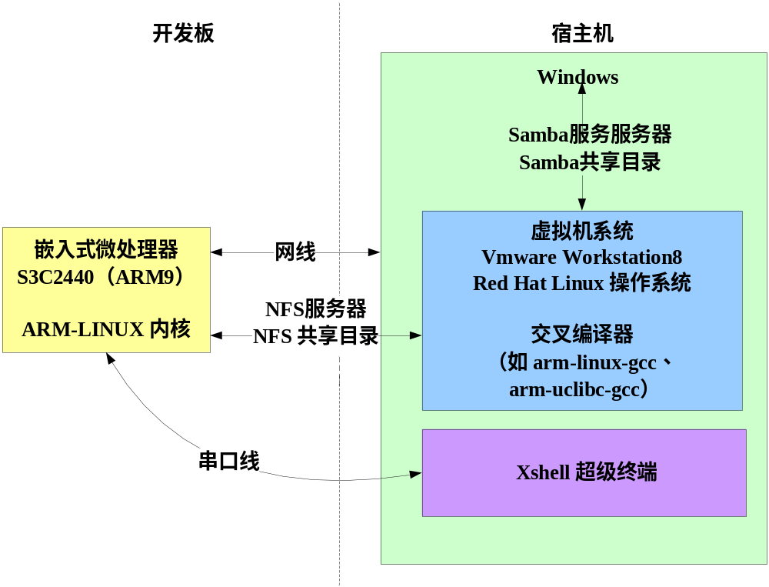
虚拟机和windows 7的共享文件夹
2410

Slide 8
实验步骤
(1)连接 EL-ARM860 型开发板。
(2)配置串口超级终端
(3)开启虚拟机 VM8，运行 Ret Hat Linux 操作系统
(4)设置开发板、虚拟机的 IP 地址
(5)拷贝 EL-ARM860 型产品光盘的代码资源到虚拟机及交叉编译器的安装。
(6)配置 虚拟机和windows 7的共享文件夹。

Slide 9
实验步骤
(7)配置NFS服务器
(8)在虚拟机端的/home/nfs目录下建立工作目录 hello
(9)编写程序源代码
(10)编写 Makefile 文件
(11)编译应用程序
(12)运行编译好的程序

